Slide 1
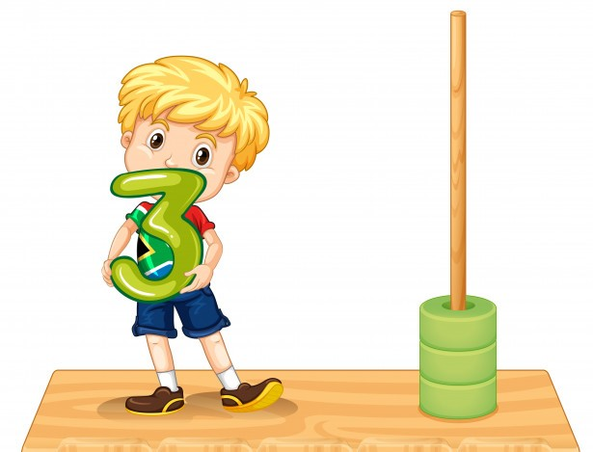
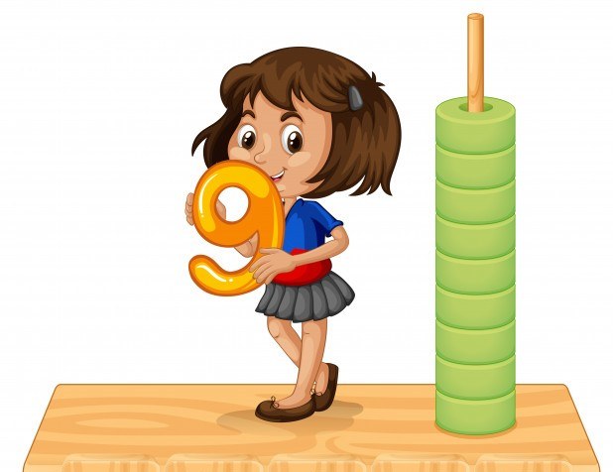
Размјера

Slide 2
Знање о размјени потребно нам је у свакодневном животу.
Желимо ли некуда путовати и снаћи се на карти, морамо знати у којој је размјери направљена та карта.
Желимо ли окречити зидове тачно одређеном нијансом, боје морамо помијешати у одређеној размјери.
Насљедство и зарада дијеле се у одређеној размјери.
Екрани телевизора и монитори израђују се у одређеној размјери.
У грађевинарству требамо у одређеној размјери помијешати цемент, пијесак и воду како бисмо добили бетон.
У математици се размјера користи и у аритметици и у геометрији.
Размјера нам је потребна и у астрономији, физици, хемији и другим наукама.

Slide 3
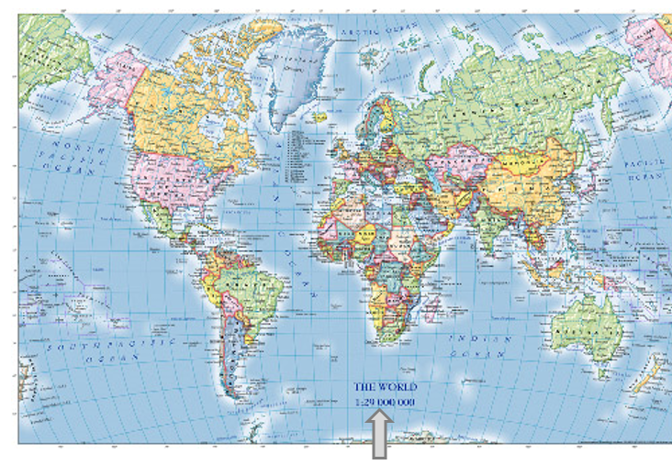
На географским картама представљене су читаве државе на једном листу папира
На приказаној карти Свијета стоји запис $1:29 000 000$, што значи да једном центиметру са карте
одговара 29 000 000 центиметара, односно 290 километара, у природи.

Slide 4
Размјера
Размјера је најједноставнији облик количника двију истоимених величина.
Најједноставнији облик подразумијева да је $a:b$ количник узајамно простих бројева.
Према томе, неопходно је извршити проширивања и скраћивања упоређиваних бројева, све док не добијемо количник узајамно простих бројева.
Тај количник задржавамо у облику $a:b$, рјеђе у облику разломка $\frac{a}{b}$, али не у облику децималног броја.
То читамо: „$a напрема b"$
На примјер, ако је број $a$ три пута већи од броја $b$, онда је $a:b=3:1$, или $b:a=1:3$, или $\frac{a}{b}=\frac{3}{1}$.
Узајамно
прости
бројеви!

Slide 5
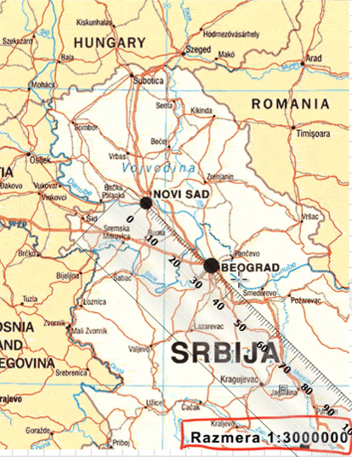
Примјер 1: Напиши размјеру датих величина $2kg и 150g$.
$2kg:150g=2 000g:150g=40:3$
Примјер 2: Користећи се датом картом, одреди растојање од Београда до Новога сада.
Прво уочимо размјеру на карти 1:3 000 000.
Шта то нама говори?
$$3∙3 000 000cm=9 000 000cm$$
Дакле, закључујемо, растојање у природи је $9 000 000 cm$.
Растојања између градова, најчешће изражавамо у километрима. Претворимо:
$$9 000 000 cm=90km$$
Растојање између Београда и Новога Сада
је $90km$.
$$1km=1000m$$
1m=100cm 1kg=1000g

Slide 6
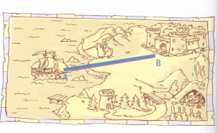
Примјер 3: Нека су мјеста $A и B$ међусобно удаљена $20km$. Растојање између тих мјеста на мапи износи $4cm$.
У којој размјери је мапа нацртана?
$$4cm:20km=4cm:2 000 000cm=1:500 000$$

Slide 7
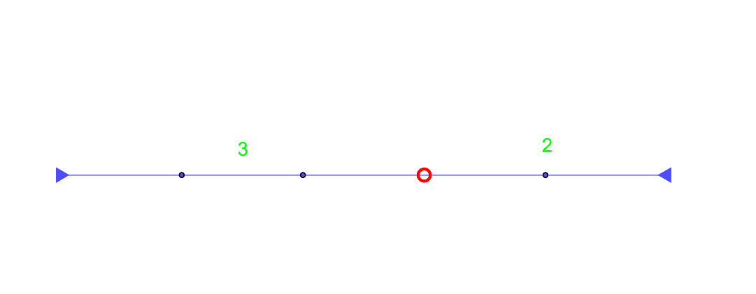
Још једна примјена размјере
Примјер 4: Бојан и Павле зарадили су $5000$ динара и треба да их подијеле у размјери $3:2$. Колико ће динара добити сваки од њих?
$$Б:П=3:2 \\ Б=3k \\ П=2k$$
k
3k
2k
$Б+П=3k+2k=5000$ дин
$5k=5000$дин
$k=5000 дин:5$
$k=1000$ дин
$$Б=3∙1000 дин=3000 дин \\ П=2∙1000 дин=2000 дин$$
5 000
$k$ је „заједничка мјера“ или заједнички дио

Slide 8
За домаћу задаћу:
Збирка задатака, страна 97.
Задаци: 714. а;
720.

